Slide 1


ZAHRADA PRO DUŠI POMÁHÁ DĚTEM, DOSPÍVAJÍCÍM A RODIČŮM.
PhDr. Markéta Školoudová
Praha, 8.10. 2025

Slide 2

Díky podpoře
Magistrátu hlavního města Prahy vznikla před rokem Zahrada pro duši

Slide 3
Ročně pomůžeme více než tisícovce rodin.
Stále rozšiřujeme naše kapacity.

Slide 4
Naše společná mise
Začínáme v Praze budovat dostupnou
a efektivní síť péče o duševní zdraví.
Spojujeme Pražany, kteří pomoc hledají
s profesionály, kteří pomoc poskytují.
Pracujeme multidisciplinárně.
Vysoké standardy na vzdělání a praxi našich týmů.
Naše služby jsou bezplatné.

Slide 5
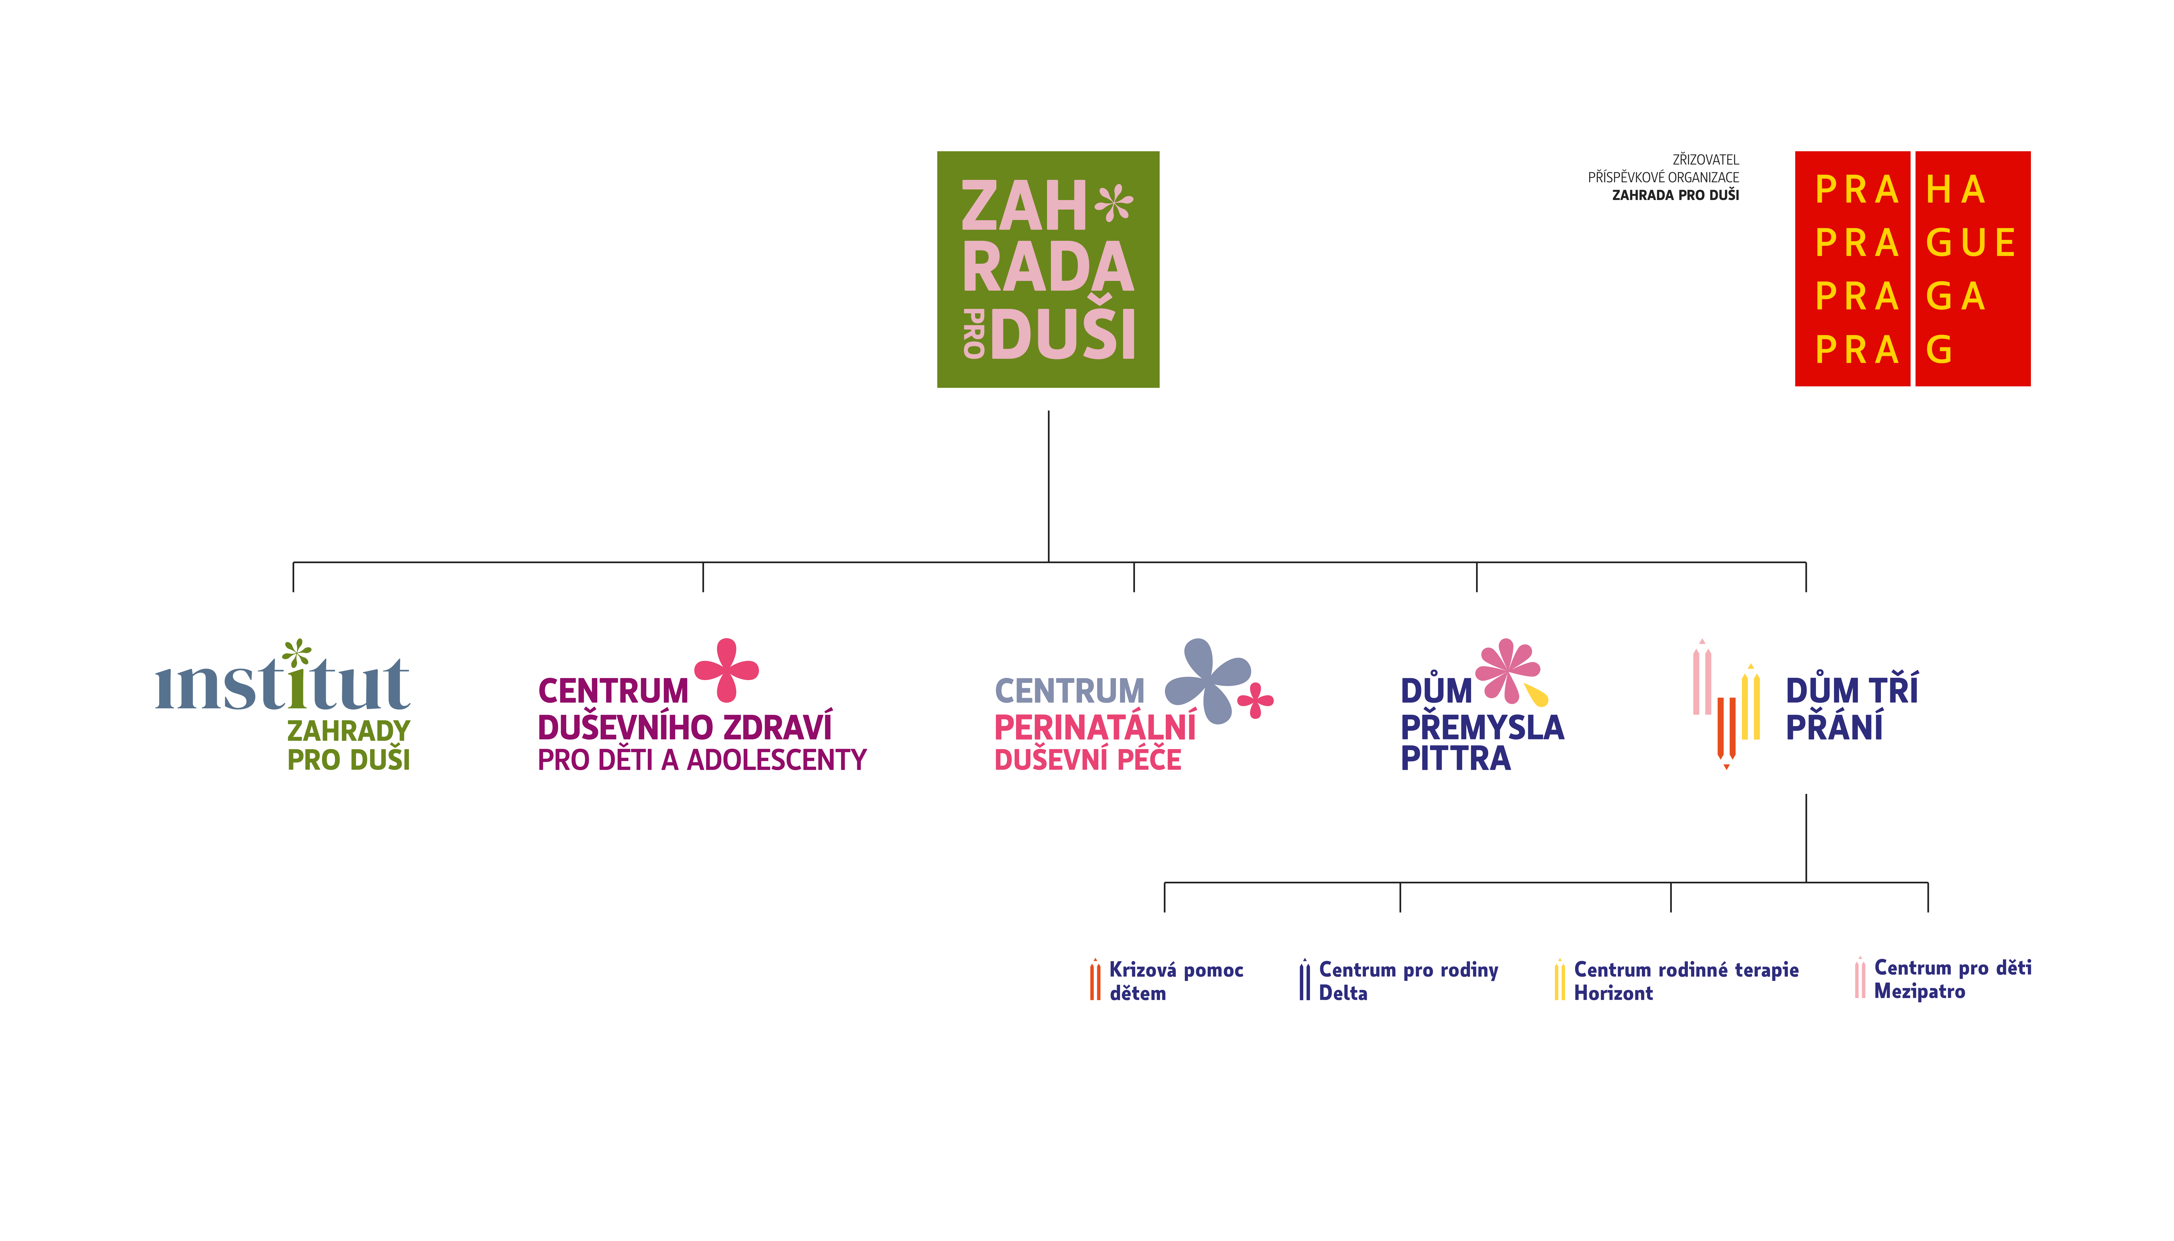

Slide 6
NAŠE CENTRA POMOCI DĚTEM, DOSPÍVAJÍCÍM A RODIČŮM
CENTRUM DUŠEVNÍHO ZDRAVÍ PRO DĚTI A ADOLESCENTY PRAHA 7. Poskytujeme dětem, dospívajícím a jejich rodinám komplexní podporu v oblasti duševního zdraví. Korunovační 103/6, Praha 7
CENTRUM PERINATÁLNÍ DUŠEVNÍ PÉČE PRAHA 4. Pomáháme rodičům v období těhotenství a po porodu. Roškotova 1717/2, Praha 4
CENTRUM PRO RODINY DELTA NA SMÍCHOVĚ. Pomáháme rodinám v konfliktu a rodinám s výchovnými problémy. Staropramenná 29, Praha 5
CENTRUM RODINNÉ TERAPIE HORIZONT NA PRAZE 10. Podporujeme děti, dospívající a rodinu ve vzájemné komunikaci, soudržnosti a zdravých vztazích. Doubravčická 1474/21, Praha 10
CENTRUM PRO DĚTI MEZIPATRO V NUSLÍCH. Provázíme děti a dospívající v náročných situacích a životních změnách. Na Klikovce 367/7, Praha 4
KRIZOVÁ POMOC DĚTEM V CENTRU PRAHY. Pomáháme dětem a dospívajícím překonat krizovou nebo náročnou životní situaci, kterou nejsou schopny řešit vlastními silami nebo za pomoci své rodiny, Hálkova 13, 120 00 Praha 2
DŮM PŘEMYSLA PITTRA PRO DĚTI V RUZYNI je pobytové zařízení pro děti vyžadující okamžitou pomoc, pro děti, které se ocitly v krizové situaci a nemohou zůstat ve svém přirozeném prostředí. Karlovarská 337/18, Praha 6

Slide 7

Vědět, abychom mohli pomáhat.
200+
Do konce roku bude za námi 200 workshopů,
seminářů, webinářů, přednášek našich peer specialistů a lektorů
3 000+
Do konce roku proškolíme více než 3 000 účastníků
Vzděláváme odborníky pracující v sociální, zdravotní oblasti, školské oblasti, a širokou veřejnost – rodiče, děti a mládež
Propojujeme poskytovatele služeb v Praze, aby byla péče dostupná, kvalitní a efektivní.
Destigmatizujeme témata péče o duševní zdraví
Zapojujeme Peer specialisty do tvorby programů a služeb.
V rámci Institutu pracuje Krajská koordinátorka péče o duševní zdraví

Slide 8
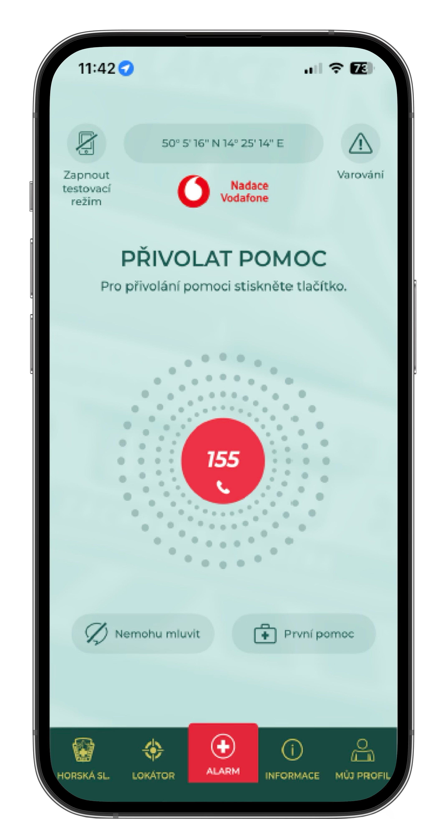
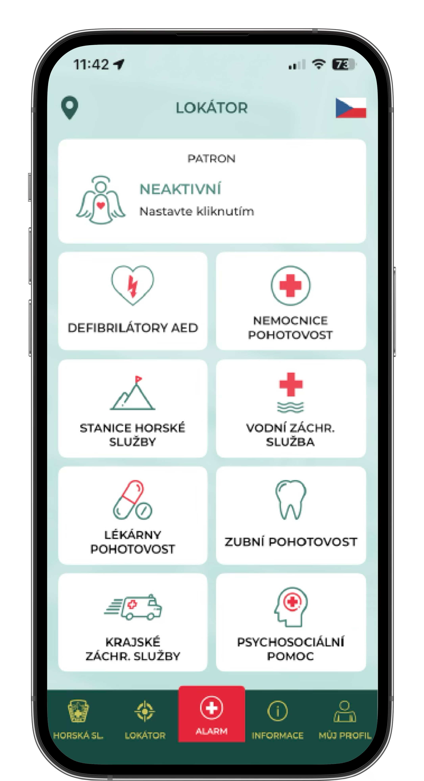
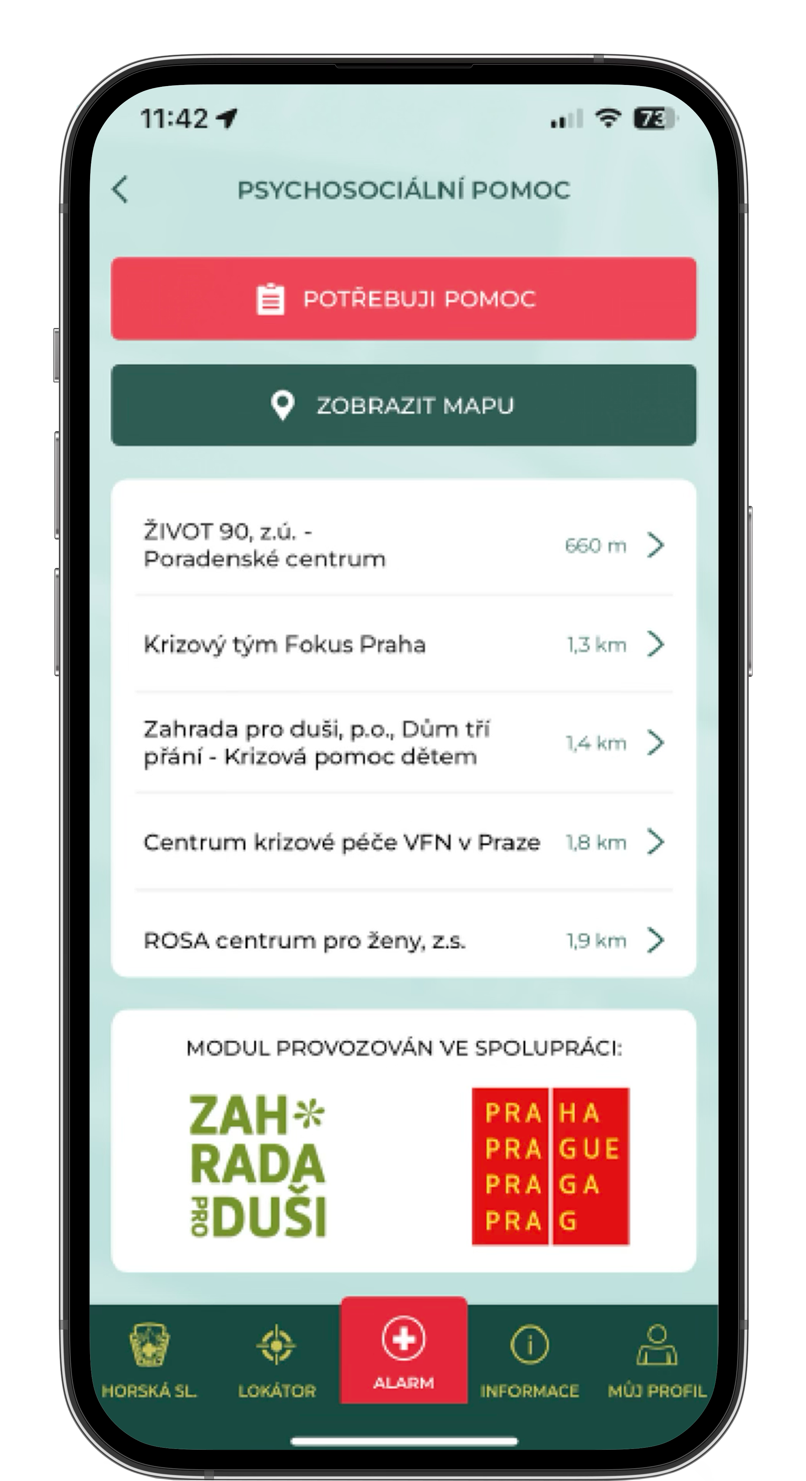

Psychosociální modul v aplikaci Záchranka
4 000
Pražanů využilo modul od spuštění v březnu 2025
pomoc pro všechny Pražany
v jedné aplikaci
záchrana života
včasná pomoc do 14 dnů
všechny věkové kategorie

Slide 9
CO PLÁNUJEME V ROCE 2026
OTEVŘENÍ NOVÉ AKUTNÍ PSYCHIATRICKÉ AMBULANCE PRO DĚTI A DOSPÍVAJÍCÍ
VYTVOŘENÍ SAMOSTATNÉ TERÉNNÍ SLUŽBY PRO DĚTI, ADOLESCENTY A JEJICH RODINY
ROZŠÍŘENÍ SLUŽEB CENTER O DENNÍ STACIONÁŘE
ROZŠÍŘENÍ SLUŽEB CENTER O POBYTOVÁ LŮŽKA
POKRAČOVÁNÍ ÚSPĚŠNÝCH PROGRAMŮ - KURZ PŘEDPORODNÍ PŘÍPRAVY PRO RODIČE

Slide 10



